Slide 1
Aktuelle mikrobar – eigenskapar og handtering og kva betyding har dei for sjukeheimar og heimetenesta?
Bent-Are Hansen
Infeksjonsmedisiner og smittevernlege i Helse Førde

Slide 2
Bakgrunn
Høg førekomst av sjukeheimsinfeksjonar
Prevalens: 5-10%
Urinveisinfeksjoner > nedre luftveisinfeksjonar > hud- og sårinfeksjonar > andre
Auka førekomst av urinveisinfeksjoner , pneumoni, sepsis, endokarditt, divertikulitt, virale mage-tarminfeksjonar, influensa og herpes zoster i populasjonen > 65 år samanlikna med yngre
Auka førekomst av aspirasjonspneumoni og hud/bløtvevsinfeksjonar med polymikrobiell flora, luftveisinfeksjonar med aerobe gram negative staver (f.eks. haemophilus influenza), urinveisinfeksjoner med enterkokker, bakterielle superinfeksjonar etter influensa og Clostridioides difficile-enteritt

Slide 3
Risikofaktorer for infeksjon
Bristende barrierar
Hud og slimhinner (urinveier, gastrointestinaltraktus etc.)
Nedre luftvegar
Svekka hosterefleks, ciliefunksjon og respirasjonsmuskulatur
Auka risiko for aspirasjon
Redusert syrenivå i ventrikkel
Påvirkning av urinvegar
Inkontinens/retensjon, auka bakteriell kolonisering, østrogenmangel etc.
Komorbiditet
Diabetes, perifer karsjukdom, kronisk hjerte/lungesykdom, nyresvikt etc.
Redusert cellulær og humoral immunrespons
B- og T-cellefunksjon, produksjon av immunoglobulinar og cytokiner
Svekka vaksinerespons
Sosiale/iatrogene
Hyppig hospitalisering, lange opphald på sjukeheim
Framandlekam
urinkateter, hjerteventiler, hofteproteser etc.
Hyppige antibiotikakurar
Påvierker normalflora, auker risiko for Clostridioides difficile-infeksjon
Immunmodulerende behandling

Slide 4
Klinikk
Ofte kryptisk symptompresentasjon
Sparsomt med fokale symptom er vanleg og feber kan mangle
Akutt funksjonssvikt er hyppig førekommande ved akutt infeksjonssykdom
Delirium (aktivt/stille)
Fall/falltendens/redusert mobilitet
Dehydrering/ernæringssvikt
Urininkontinens/retensjon
Ofte alvorleg forløp på grunn av redusert forsvarsverk
Bildet er laga vha KI

Slide 5
Generelle antibiotikaprinsipp hos eldre
Polyfarmasi gjer auka risiko for interaksjonar
Generelt auka risiko for biverknadar
Absorpsjonen av antibiotika påvirkes lite av aldersendringer
Distribusjonen kan endrast som følge av auka feittmengde
Serumkonsentrasjonen av svært fettløselige antibiotika kan auke
Eliminasjon: Redusert levermetabolisme og renal utskilling med åra

Slide 6
Generelle antibiotikaprinsipp hos eldre
Empirisk behandling avhenger av alvorlighetsgrad, mistenkt/kjent primærfokus
Ta adekvate bakteriologiske prøver før oppstart med antibiotika
Velg primært bakteriedrepande (bactericide) midler, for eksempel penicilliner
Unngå unødig bruk av breispektra og resistensdrivande medikament
Cefalosporiner (cefuroksim /cefotaksim/ceftriakson),
Kinoloner (ciprofloksacin),
Piperacillin-tazobactam
Karbapenemer
Skreddersy behandling etter mikrobiologiske svar

Slide 7
Hvilke midler skal ein vere særskild merksamme på med tanke på alvorlege biverknadar
Aminoglykosider og vankomycin (NB! ikkje den perorale varianten av vankomycin)
Smalt terapeutisk vindu, risiko for oto- og nefrotoksisitet, samt behov for hyppige serumkonsentrasjonsmålingar
Nyrefunksjon
Trimetoprim-sulfa, Furadantin, (aminoglykosider, vankomycin)
Nervesystemet
Ciprofloksacin
Uro, forvirring, kramper, psykose
Furadantin
Polynevropati
Lunge
Furadantin
Lungefibrose
Metabolske forstyrrelser
Mecillinam
Karnitinmangel

Slide 8
Utvalgte bakteriar - Kva skal ein tenkje på?

Slide 9
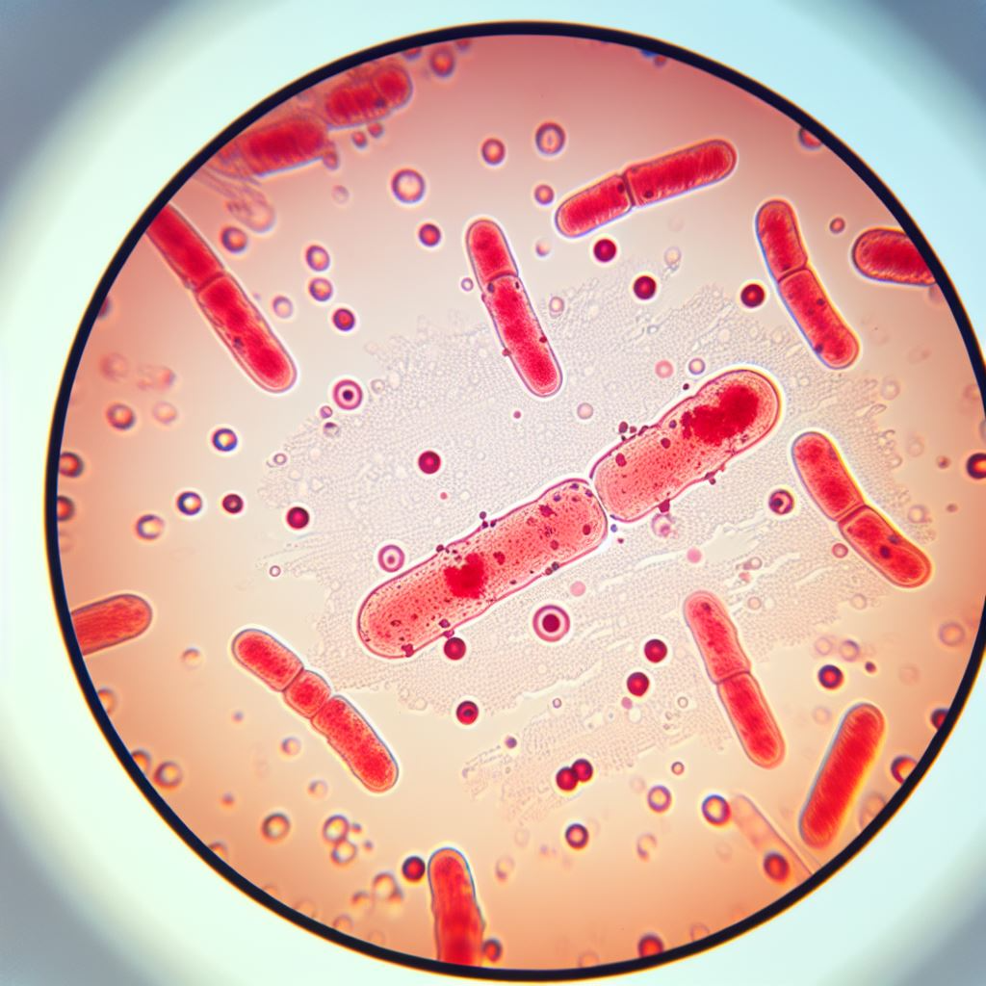
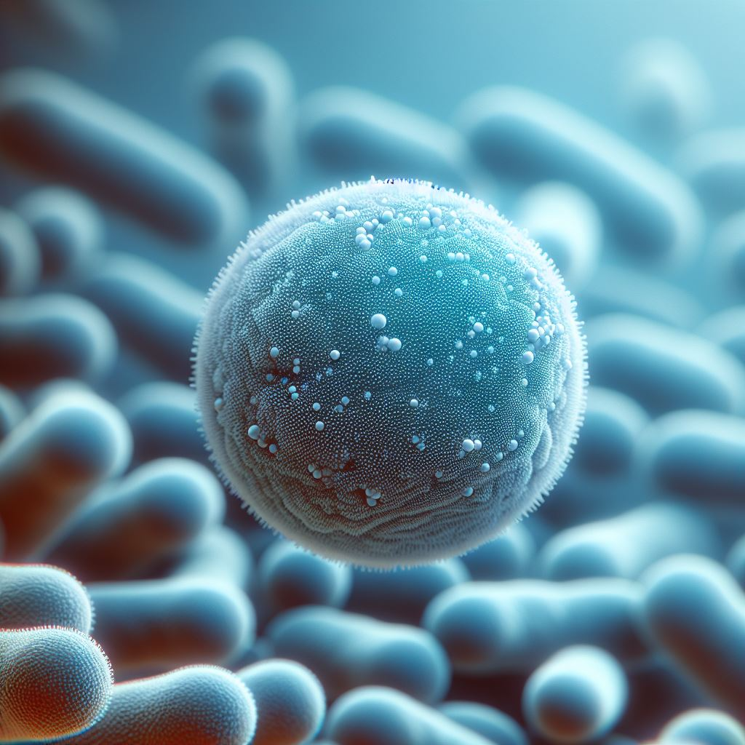
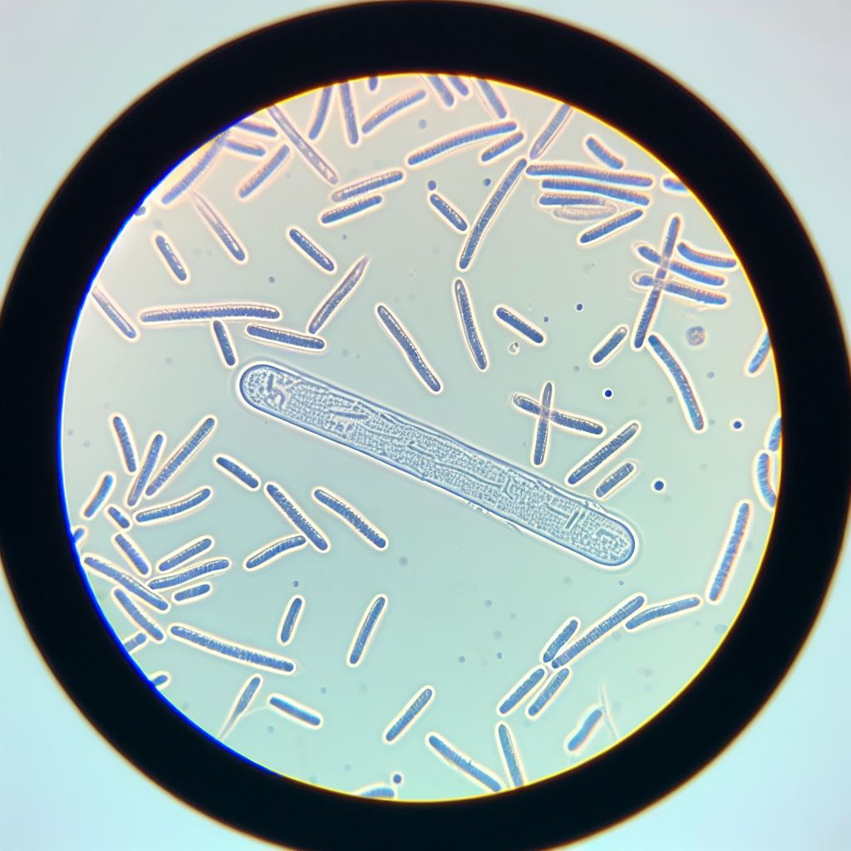
4 viktige i sjukeheim
2 hovudtypar.
Dei blå og dei raude
Stavar eller kokkar
Bileta er laga vha KI

Slide 10
E. coli
Urinpatogene med stor U
Kjem frå tarm
Kan gje trøbbel i blæra og nyre
Kan gje galleblærebetennelse
Den vanligste årsak til bakteriell infeksjon
Mecillinam, Trimetoprim eller Nitrofurantoin
Kolonisering ≠ infeksjon
7% har ekstraordinær motstandskraft
= ESBL -> ring en venn om den skal behandles.
Biletet er laga vha KI

Slide 11
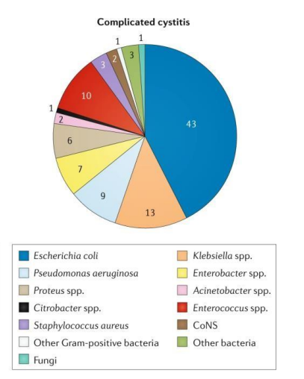
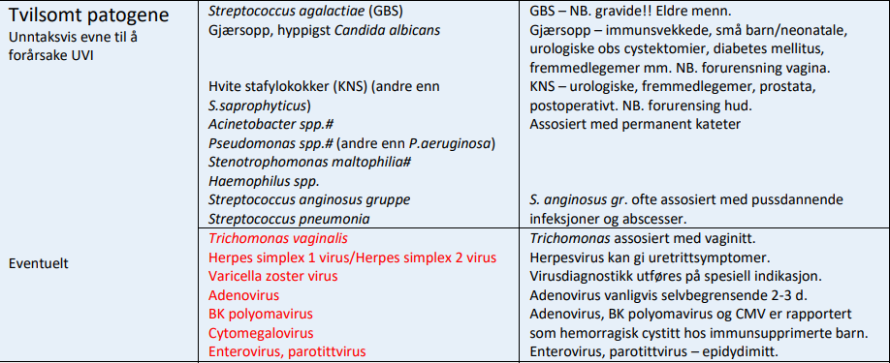
Urinveisinfeksjonar

Slide 12
Følsomhet
 | E. Coli (50%) | Klebsiella | Proteus | Enterokokker
Amoxicillin | 67% | 0 | 78% | 78%
Mecillinam | 96% | 93% | 88% | -
Trimetoprim | 79% | 87% | 62% | -*
Trimetoprim/sulfa | 81% | 87% | 84% | -*
Ciprofloxacin | 89% | 90% | 95% | -*
Nitrofuratoin | 99% | - | - | 85%

Slide 13
Kor kjem desse bakteriane i frå
Tarmbakteriar
Bakteriuri=UVI?
Sanering? Kva med ESBL i urinen?
Cystitt er ei klinisk diagnose
Er det nokre fordelar med å gje antibiotika til dei med ABU?
Tja…

Slide 15
ABU - førekomst
1-2% hos unge kvinner
10% hos eldre kvinner
>50% hos sjukeheimspopulasjonen
(Nesten) alle med permanent kateter
Kvifor skal vi ikkje gje antibiotika til ABU:
Forrige bilde: Det har ingen førebyggande effekt
Koloniseringa kjem frå tarmen – milliardar av bakteriar
Seleksjon av meir resistente mikrobar

Slide 16
Nedre luftvegsinfeksjonar
Hos sykehjemspasienter: Pneumokokker eller Haemophilus Influenzae
Behandlingsvarighet: 7 døgn
I Norge: Behandles som samfunnservervet infeksjon
Valg av antibiotika:
Apocillin 1g x 4
Ved KOLS: Amoxcillin 500mg x 4
Pneumokokker: <1% resistente mot Penicillin (Apocillin/Amoxicillin)
Hemophilus: 15% resistente mot Amoxicillin (Apocillin virker ikke)

Slide 17
Bløtvevsinfeksjoner
Gul stafylokokk
Pussdannende mikrobe med stor P
Cellulitter, abscesser
Her er det Diclocil og Bactrim som gjelder
I 1,7% av tilfellene kan den bli skikkelig kjip
Bedre kjent som MRSA

Slide 18
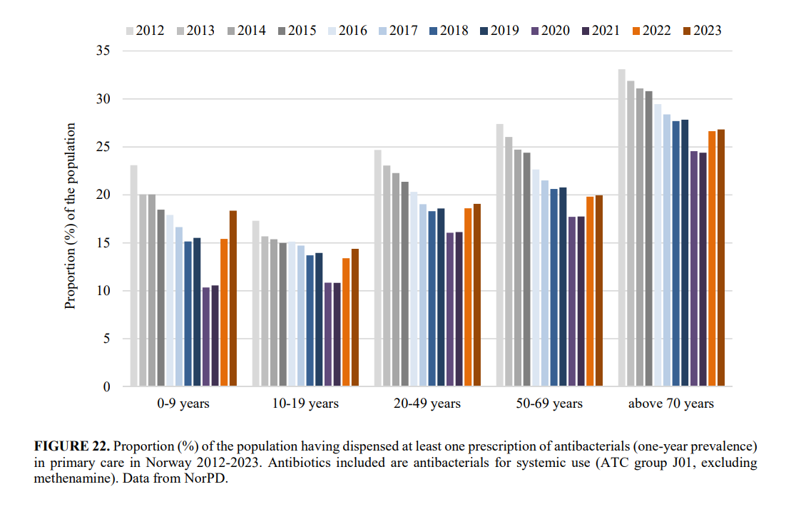
Forbruk antibiotika i primærhelsetjenesten
Ref: NORM

